Slide 1
Thème 3 :Des mobilités généralisées
Chapitre 1 : Les migrations et les mobilités touristiques internationales

Slide 2
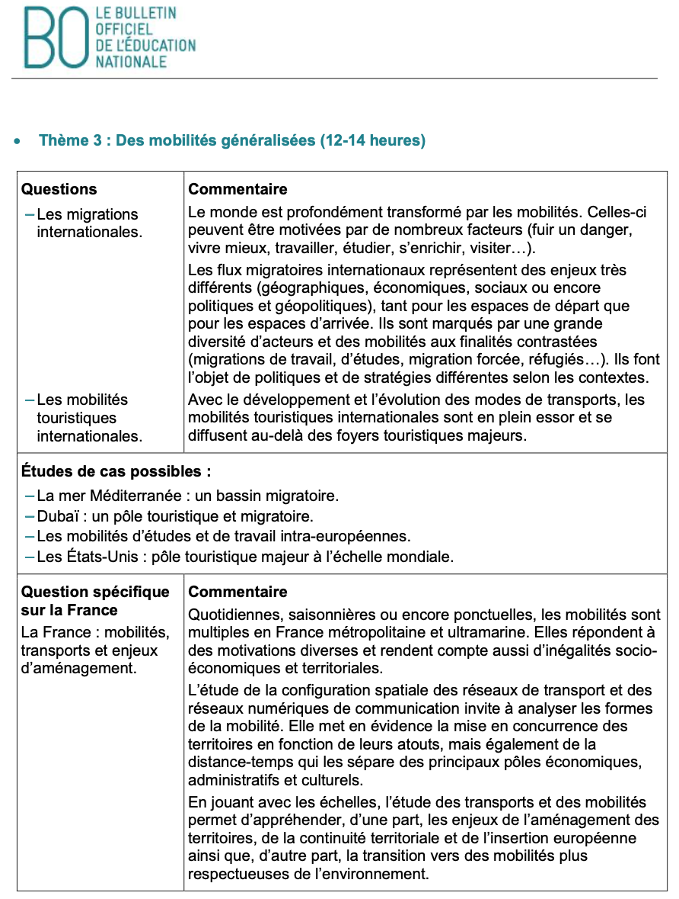
Que dit le B.O.?

Slide 3
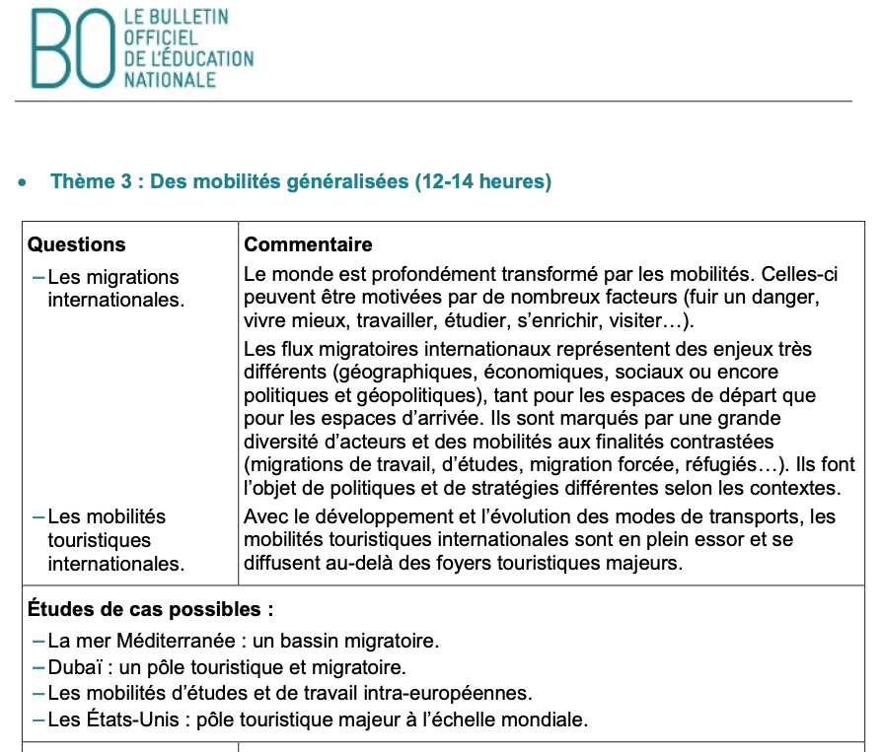
Enjeux didactiques:
Faire comprendre aux élèves la différence entre migrations et mobilités.
Expliquer ces migrations et mobilités
Montrer les conséquences territoriales de ces migrations et mobilités

Slide 4
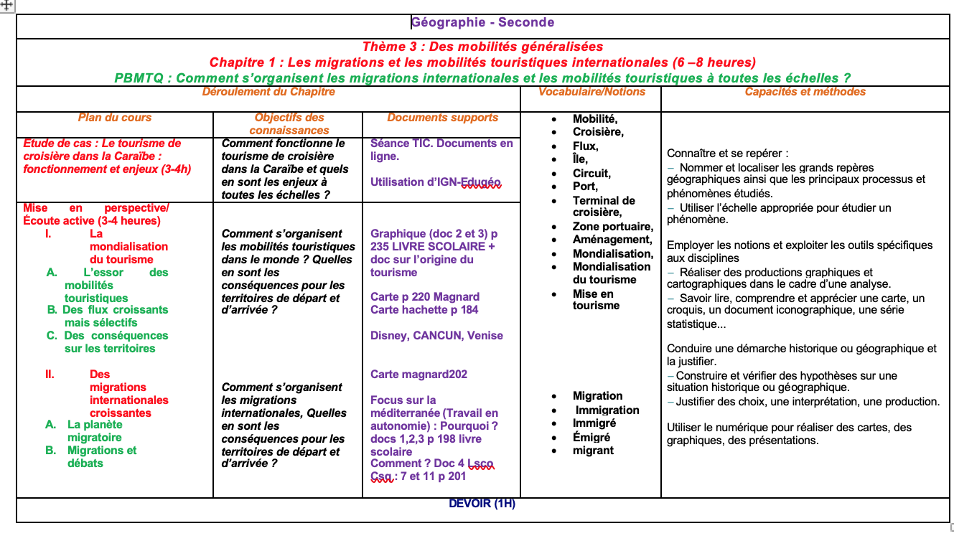

Slide 5
ACCROCHE

Slide 6
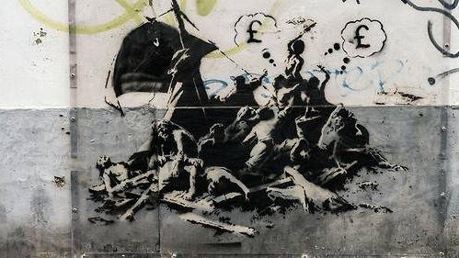

Slide 7
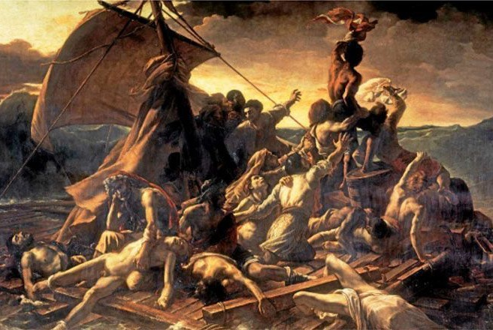
L’original:
Le Radeau de la méduse
Théodore Géricault (1918-1919)

Slide 8
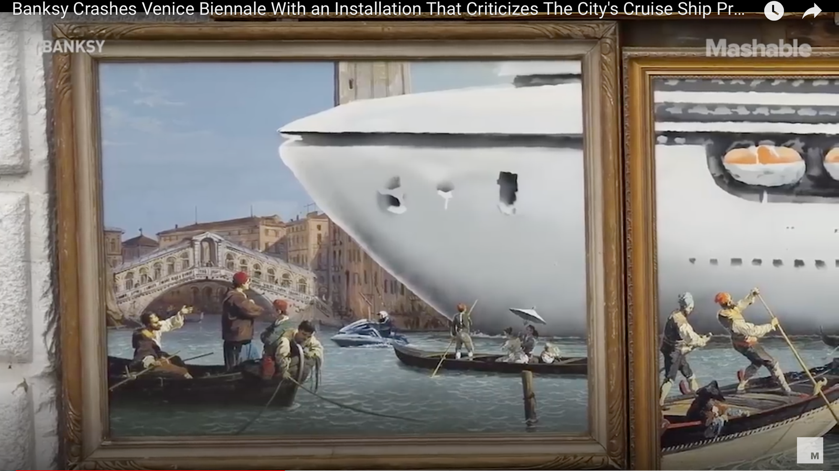

Slide 9
MISE EN PERSPECTIVE
(2 à 3 heures)

Slide 10
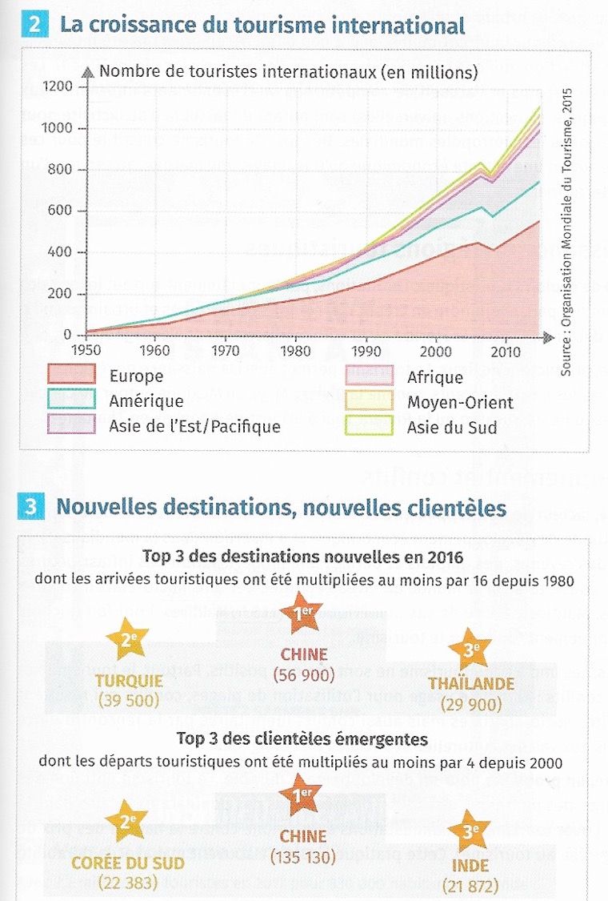
I. La mondialisation du tourisme
A . L’essor des mobilités touristiques
Manuel de seconde, le livre scolaire, 2019

Slide 11
Doc 3 : Aux origines du tourisme
À la fin du XVIIe siècle, Blaise Pascal écrivait que « tout le malheur des hommes vient d’une seule chose, qui est de ne savoir pas demeurer en repos dans une chambre » (Pensées). Au même moment, les jeunes aristocrates britanniques s’inquiétaient plutôt d’obtenir « une chambre avec vue » à chacune des étapes du grand tour qui les conduisait déjà jusqu’au Sud de l’Italie. Cette étape obligée de la formation des jeunes Anglais de bonne naissance marque le point de départ du tourisme. D’un loisir jadis exclusif, celui-ci est devenu, pendant la seconde moitié du XXe siècle, une migration saisonnière amplement partagée, sans pour autant, loin s’en faut, avoir effacé toutes les barrières sociales.​
Accompagnés d’un tuteur, les nobles britanniques se rendaient d’abord à Paris en passant par Amiens, Chantilly et l’abbaye de Saint-Denis, sans s’attarder dans les campagnes. La capitale française était déjà une attraction majeure en Europe : on y visitait des monuments, on y profitait des fêtes. Puis l’on se rendait en Italie, en passant par la vallée du Rhône, de préférence à travers la route des Alpes, moins hasardeuse et imprévisible que la Méditerranée, avec ses tempêtes et ses pirates.​
L’Italie était recherchée pour son climat, ses opéras à Reggio, Bologne ou Milan, ses carnavals de Naples et de Venise, sans oublier les cérémonies religieuses, les peintures et les antiquités de Rome. Les visites de monuments sont vite ennuyeuses, mais il faut pouvoir dire que l’on a vu beaucoup de choses en très peu de temps, et rapporter les observations attendues. N’ayant besoin ni de gagner leur vie, ni de mettre en pratique leur connaissance des pays visités, leur souci est plutôt de savoir comment passer le temps. Ils sont jeunes, en bonne santé, riches et loin de la contrainte familiale. Le jeu, l’alcool et les opportunités d’aventures amoureuses sont un élément fort de leur voyage, régulièrement dénoncé par les moralistes de l’époque.​
Source: S. Cousin et B.Réau, Sociologie du tourisme, la découverte, coll.”Repères » 2009

Slide 12
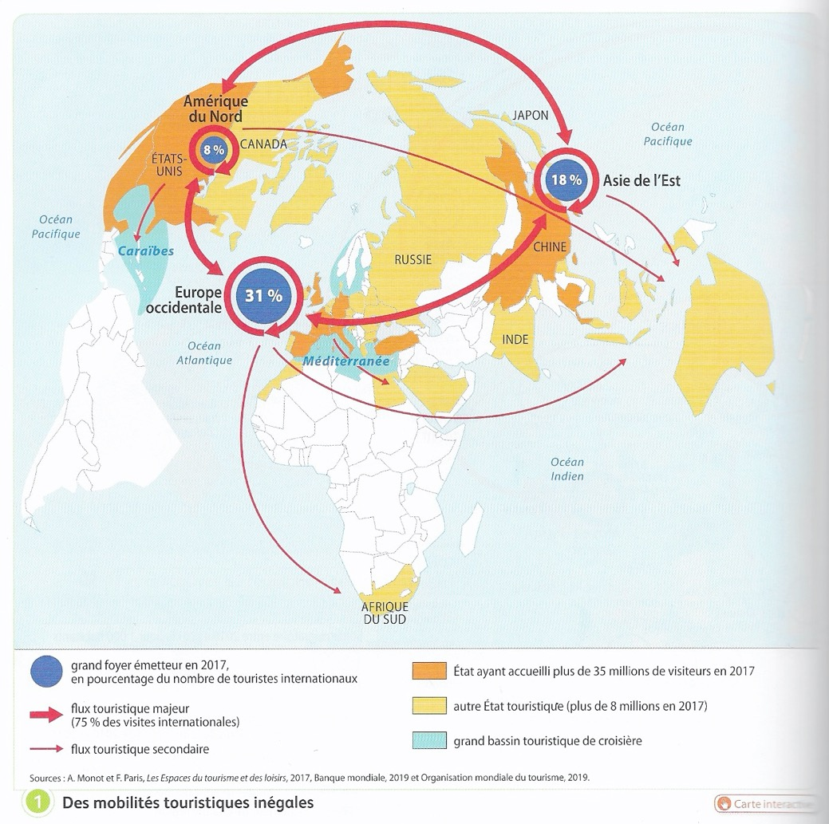
I. La mondialisation du tourisme
B. Des flux croissants mais sélectifs
Manuel de seconde Hachette, 2019

Slide 13
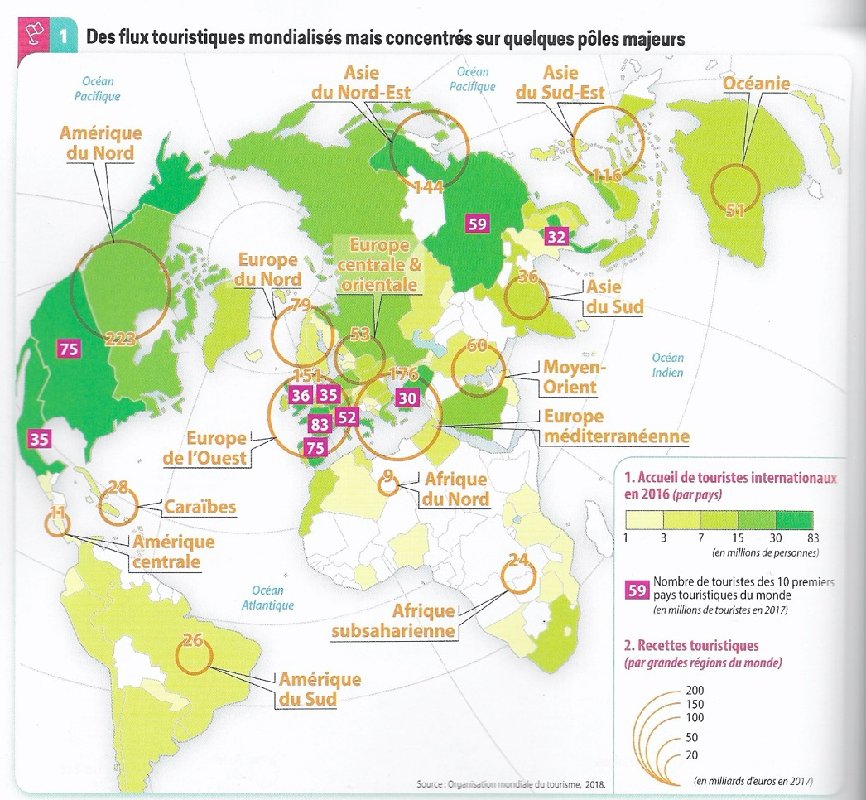
I. La mondialisation du tourisme
B. Des flux croissants mais sélectifs
Manuel de seconde Magnard, 2019

Slide 14
I. La mondialisation du tourisme
C. Des conséquences sur les territoires

Slide 15
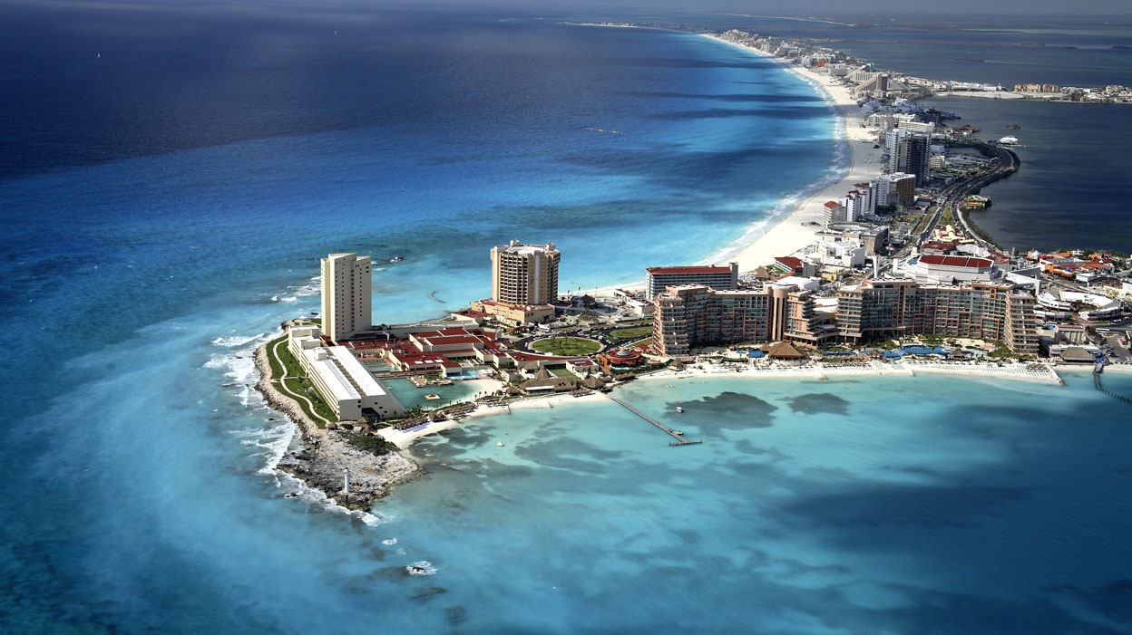
La plage de Cancùn, Wikipedia

Slide 16
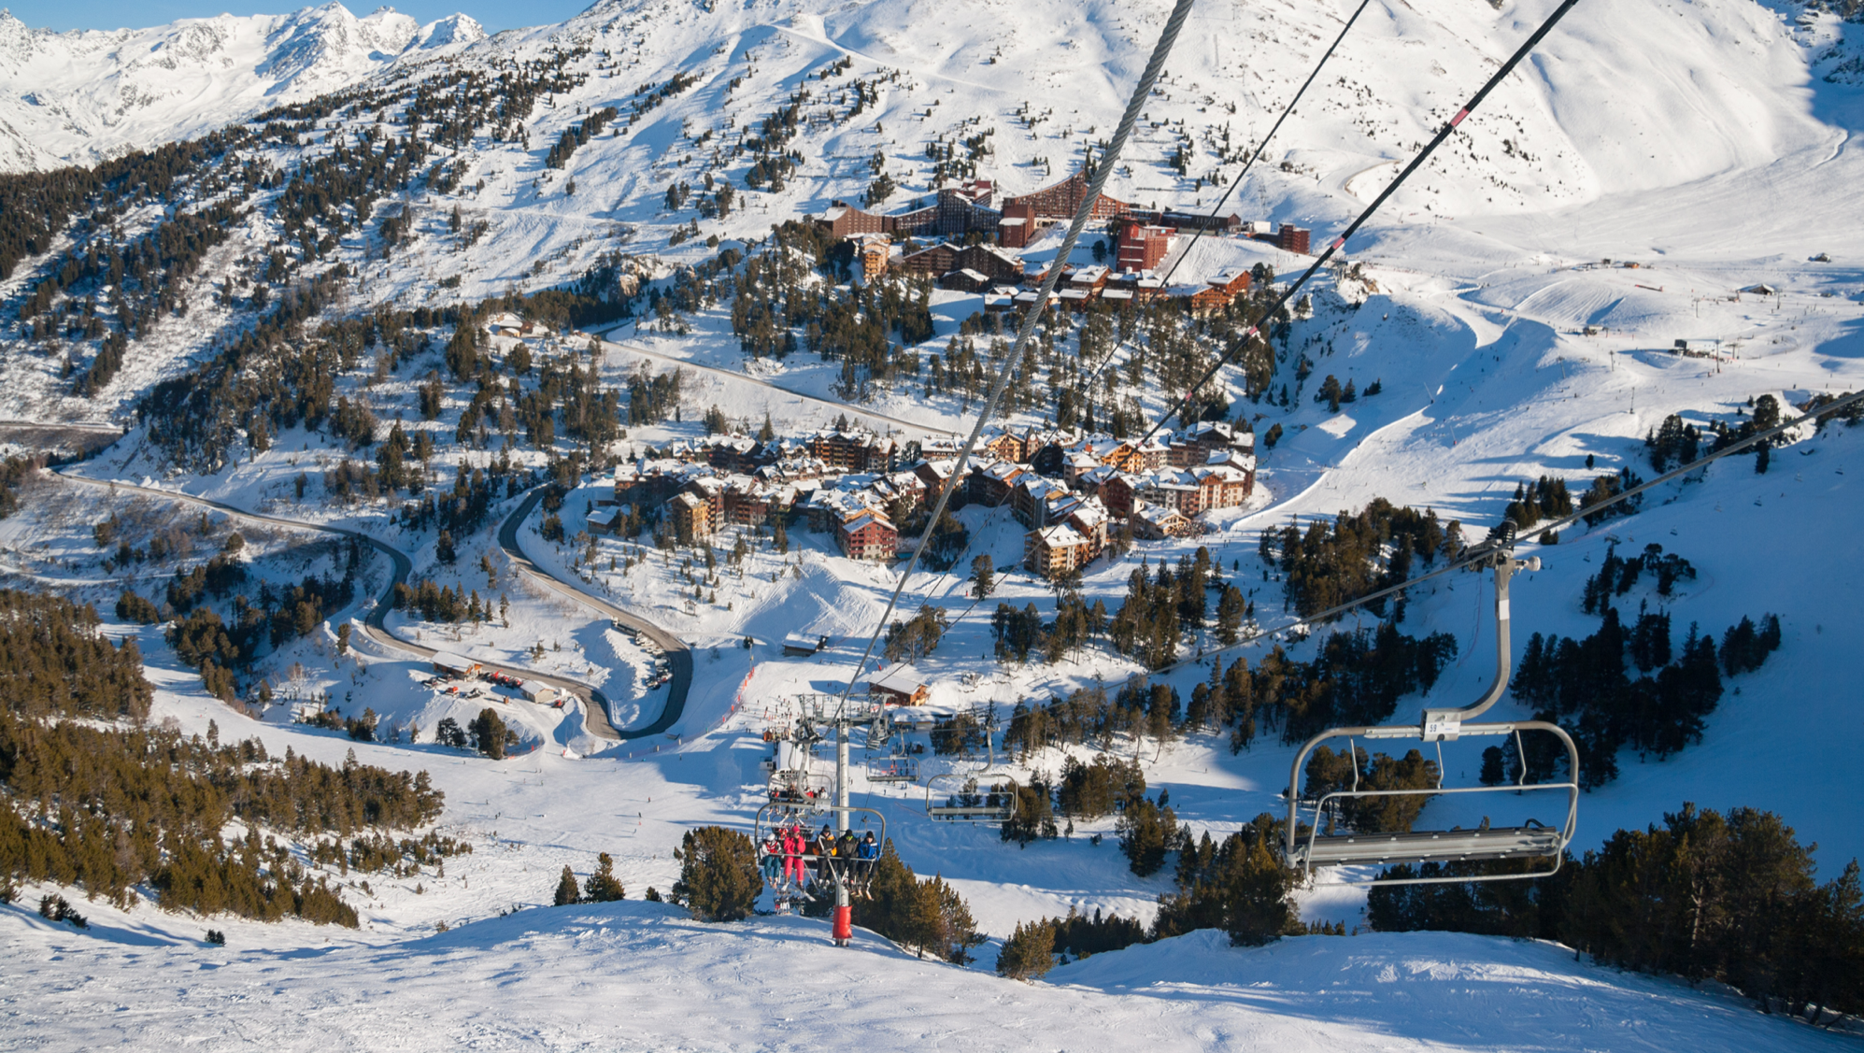
Les Arcs – Savoie
(Wikipedia)

Slide 17
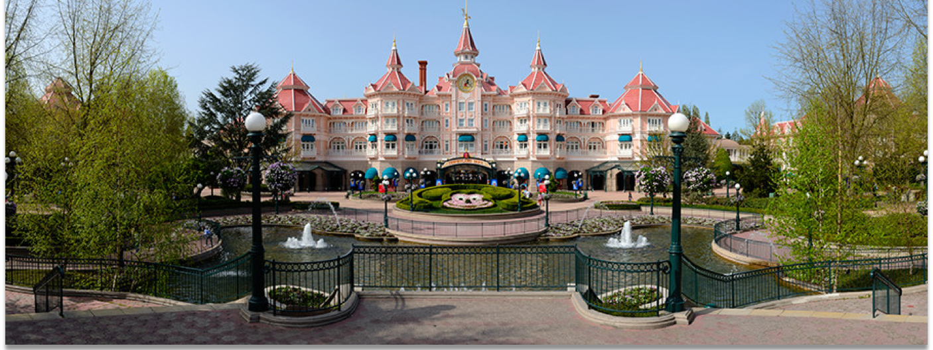
Le parc à thème
La maison de Mickey Disneyland Paris (Wikipedia)

Slide 18
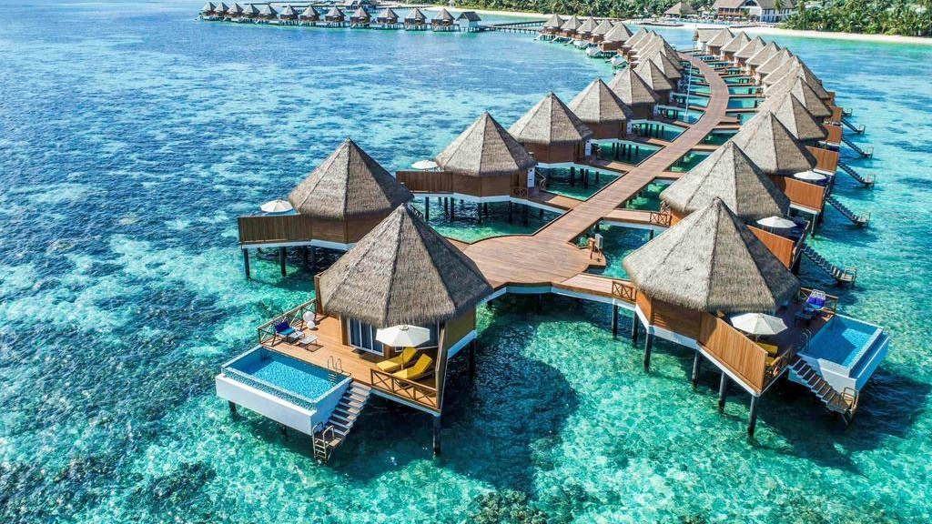
Les Maldives, Wikipedia

Slide 19
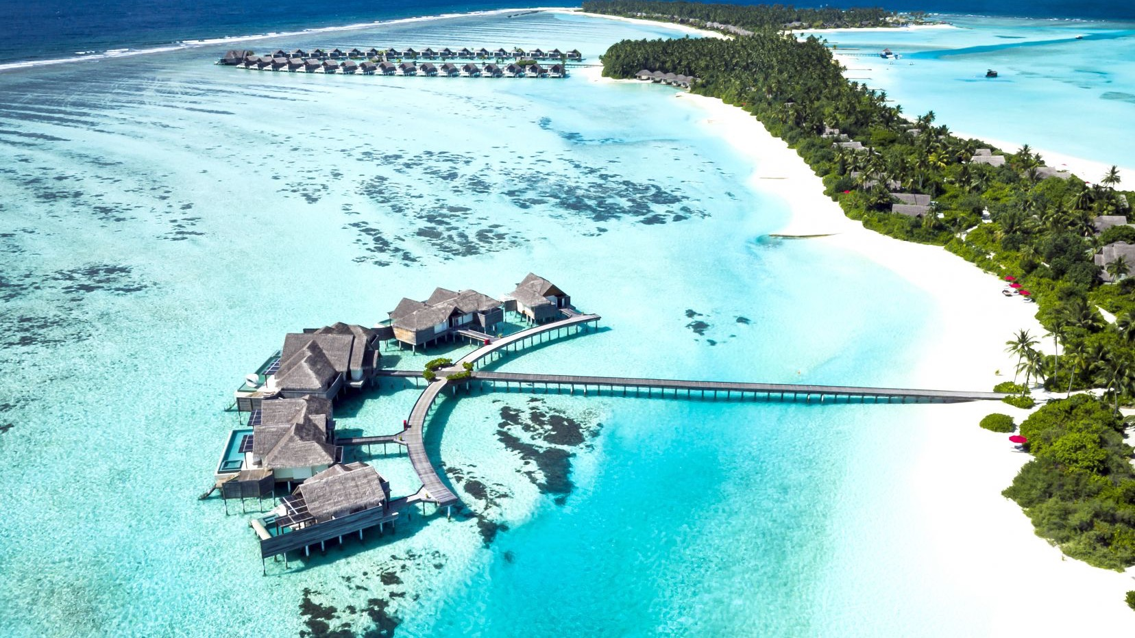
Les Maldives, Wikipedia

Slide 20
Les Maldives, Wikipedia

Slide 21
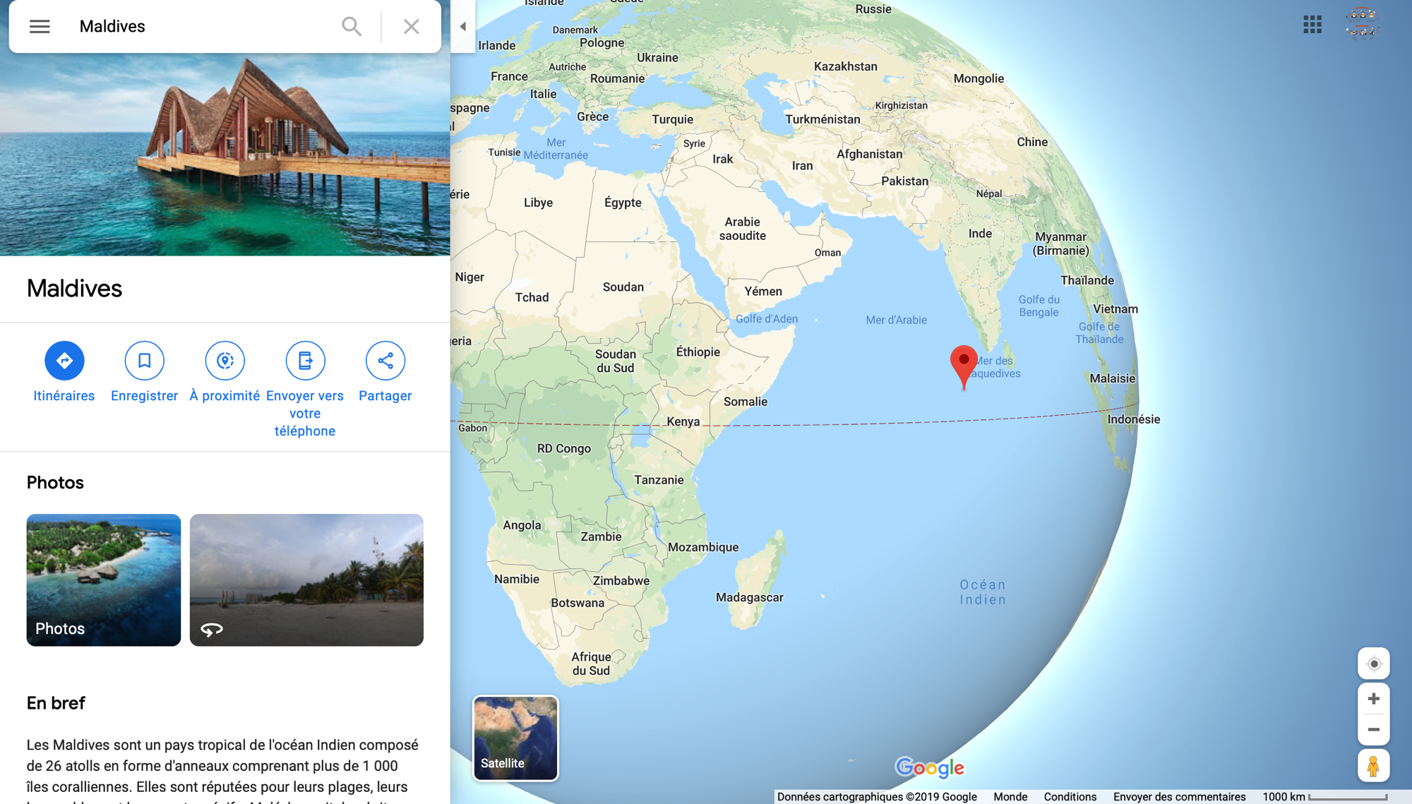

Slide 22
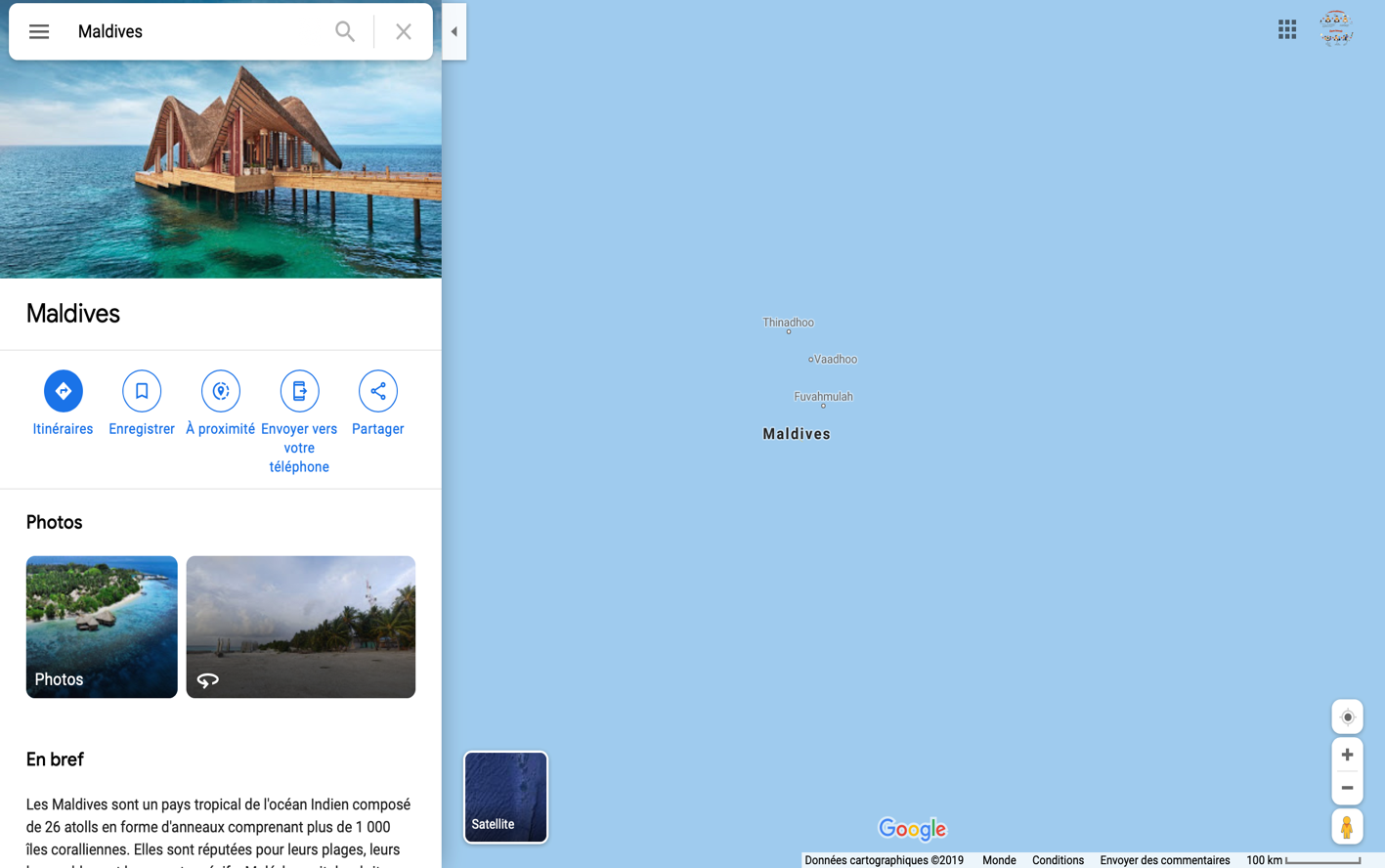

Slide 23
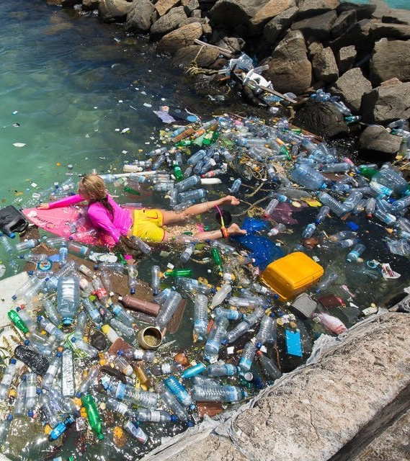
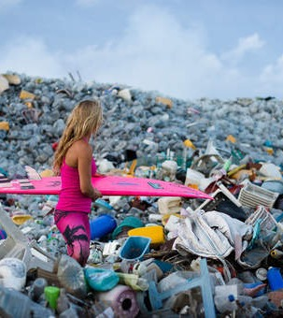
http://www.verdicite.fr/2019/01/02/ile-de-dechets-des-maldives/

Slide 24
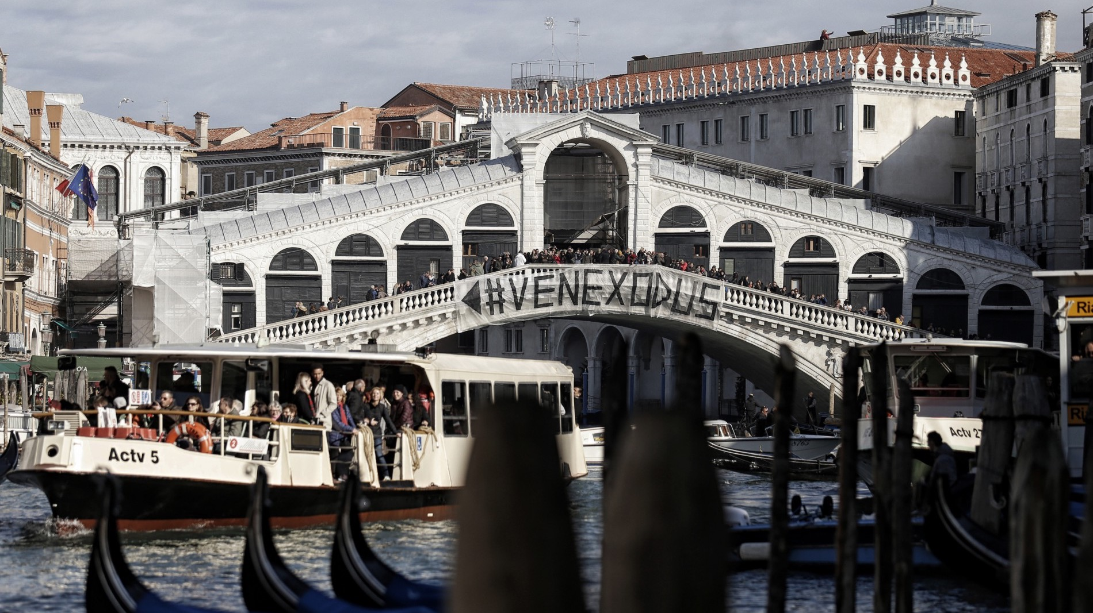
https://www.professionvoyages.com/tourisme-masse-venise/

Slide 25
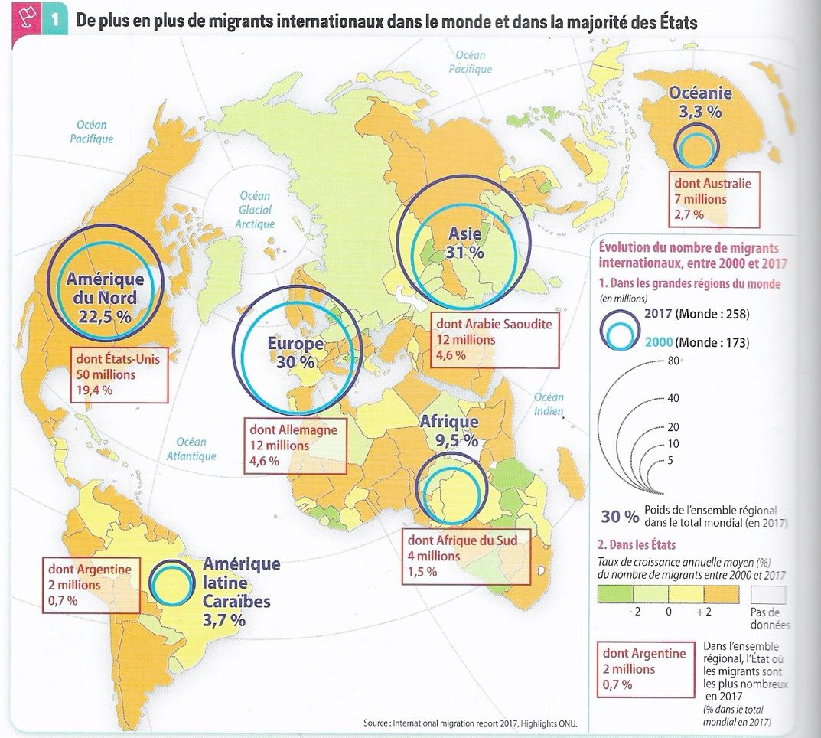
II. Des migrations internationales croissantes
Manuel de seconde Magnard, 2019

Slide 26
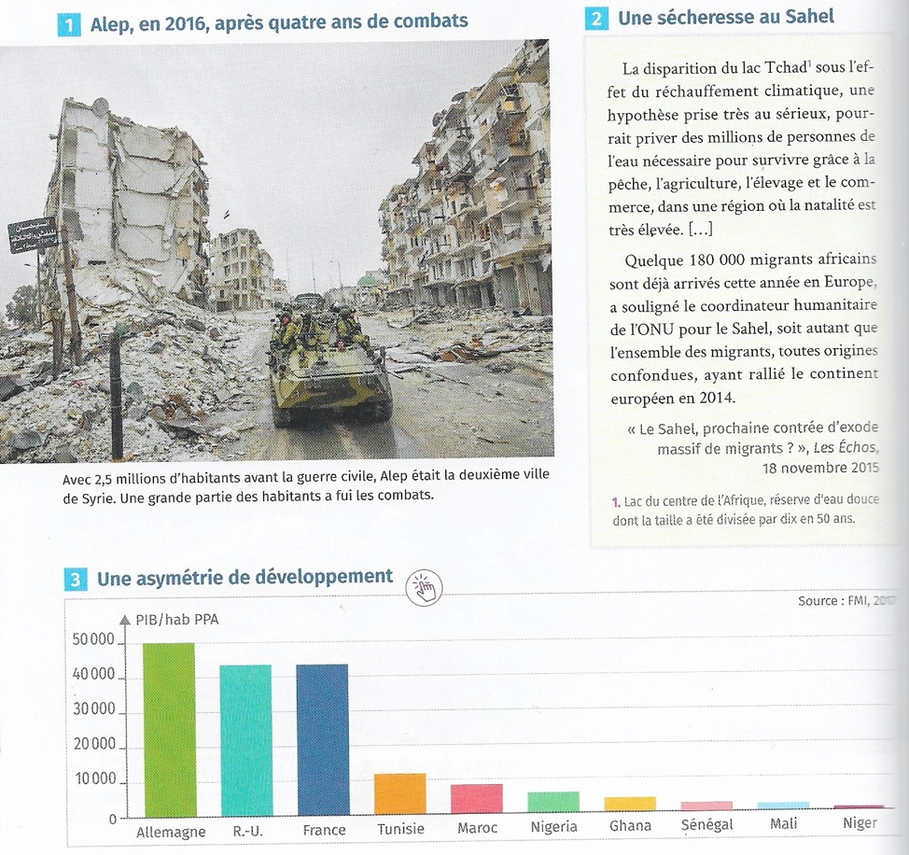
La Méditerranée, un espace migratoire
Relevez les facteurs qui peuvent être à l’origine de flux migratoires d’une rive à l’autre de la méditerranée.
Manuel de seconde Le livre scolaire, 2019

Slide 27
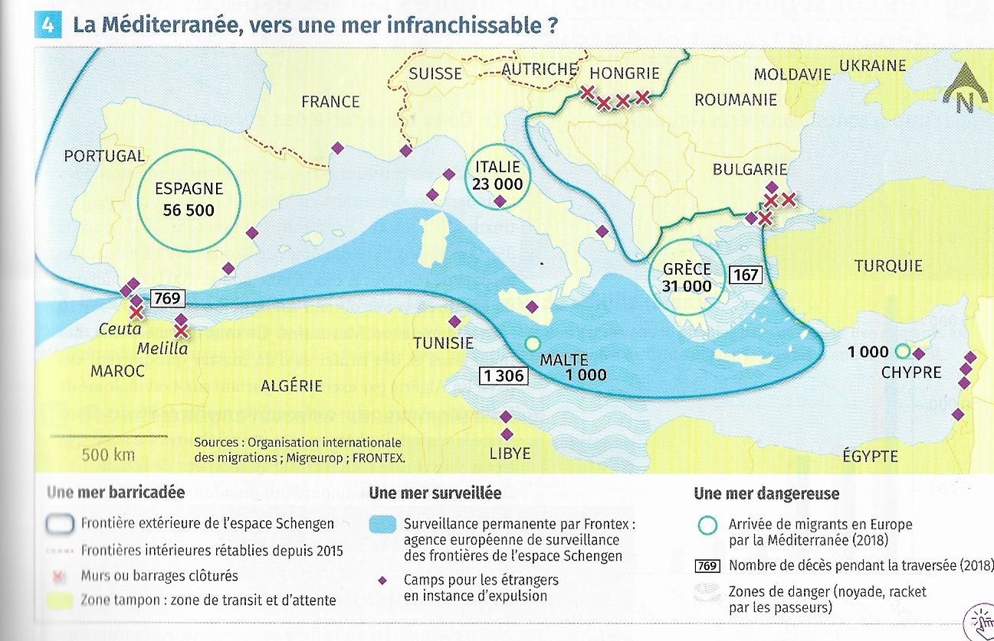
Manuel de seconde Le livre scolaire, 2019
Evaluez le différentiel de richesse entre les rives de la Méditerranée. En quoi est-ce un moteur majeur des migrations?

Slide 28
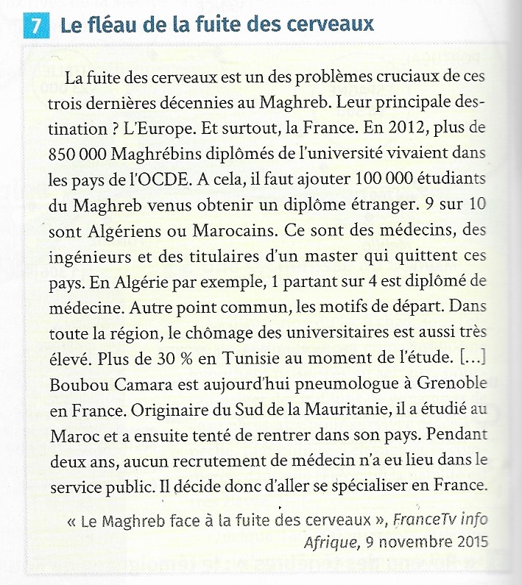
Manuel de seconde Le livre scolaire, 2019

Slide 29
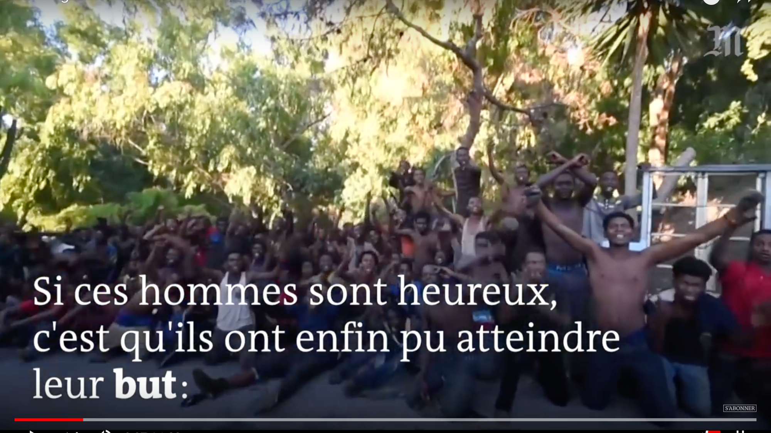

Slide 30
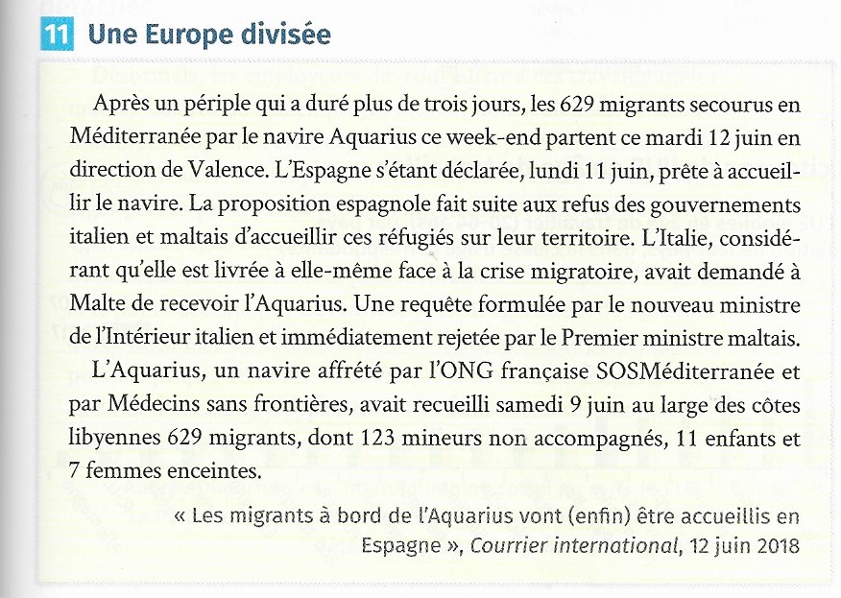
ET/ Ou un article plus récent
https://www.france24.com/fr/20190725-libye-migrants-portes-disparus-oim-naufrage-mer-mediterranee
Manuel de seconde Le livre scolaire, 2019
Identifiez les acteurs qui sont de plus en plus impliqués dans la crise migratoire.
Pourquoi l’accueil des migrants représente-t-il un défi pour l’Europe ?

